Slide 1
Прикладная экология
Экологический след человечества

Slide 2
План лекции
Представления о биоёмкости и экологическом следе.
Экологический след человечества в целом.
Экологический след Российской Федерации в целом.
Экологический след федеральных округов и отдельных регионов Российской Федерации.
Пути снижения экологического следа.
___
Лекция создана на основе материалов докладов Всемирного фонда дикой природы «Экологический след субъектов Российской Федерации: Основные выводы и рекомендации» 2010, 2016 и 2017 годов (источник: wwf.ru/publ).

Slide 3
1. Представления о биоёмкости и экологическом следе
Экологический след –
это площадь биологически продуктивной территории и акватории, необходимой для производства потребляемых человеком ресурсов и поглощения отходов.
Биоёмкость –
это способность экосистем восстанавливаться и при этом обеспечивать человека необходимыми экосистемными услугами.
Глобальный гектар –
это условная единица, обозначающая гектар биологически продуктивной территории или акватории со среднемировым показателем биопродуктивности за определённый год.

Slide 4
1. Представления о биоёмкости и экологическом следе

Slide 5
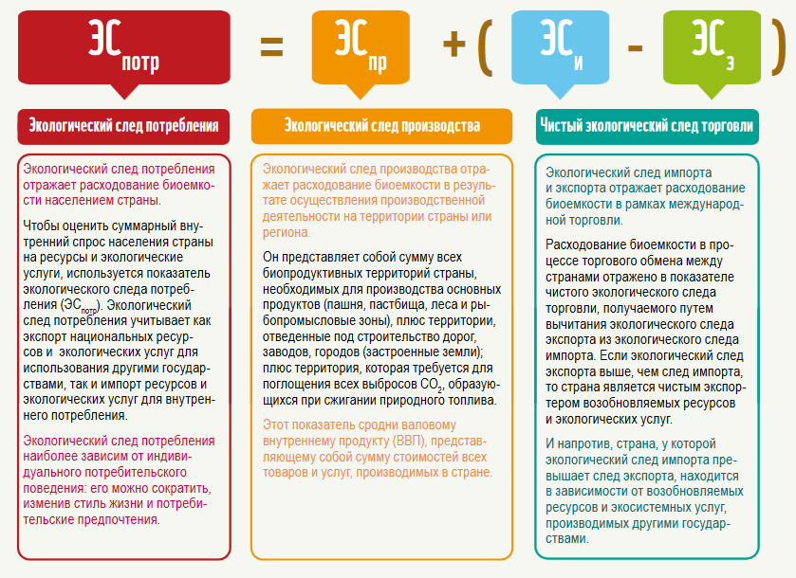
1. Представления о биоёмкости и экологическом следе

Slide 6
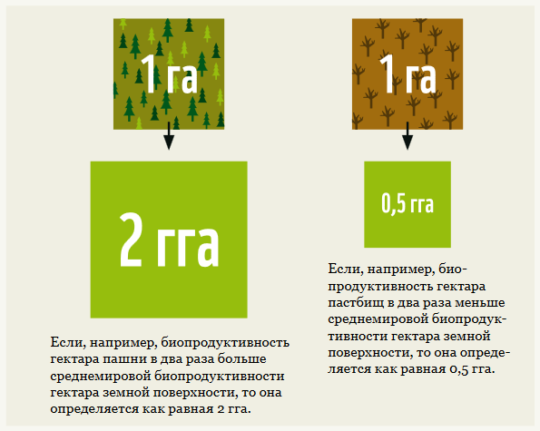
1. Представления о биоёмкости и экологическом следе

Slide 7
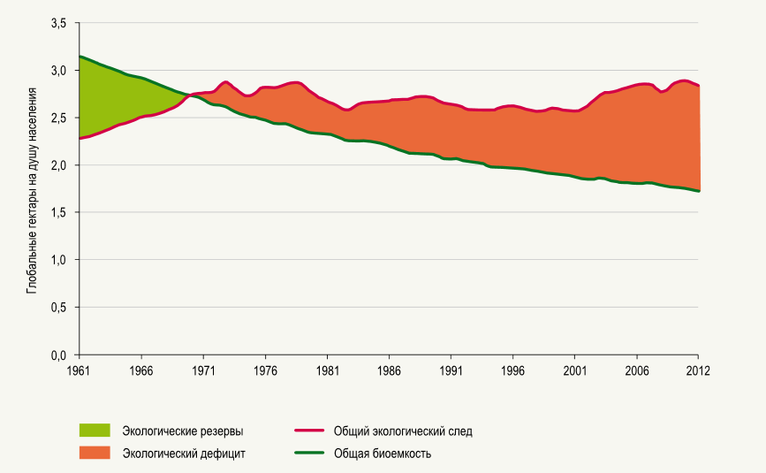
2. Экологический след человечества в целом

Slide 8
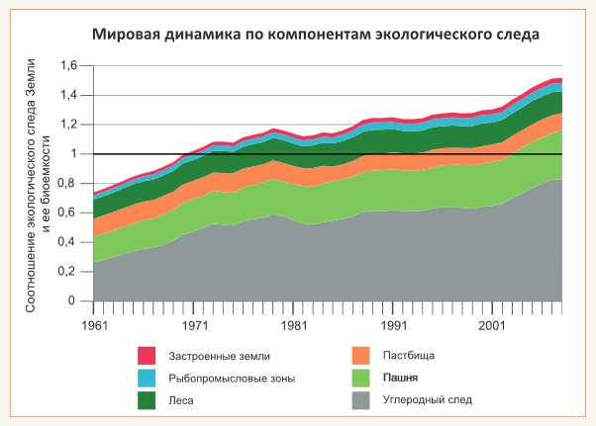
2. Экологический след человечества в целом

Slide 9
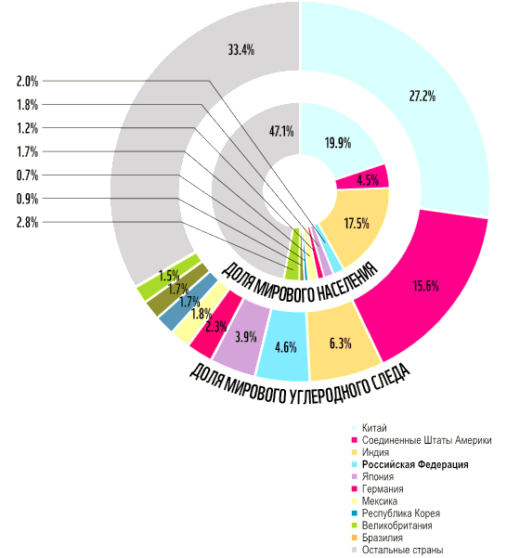
2. Экологический след человечества в целом

Slide 10
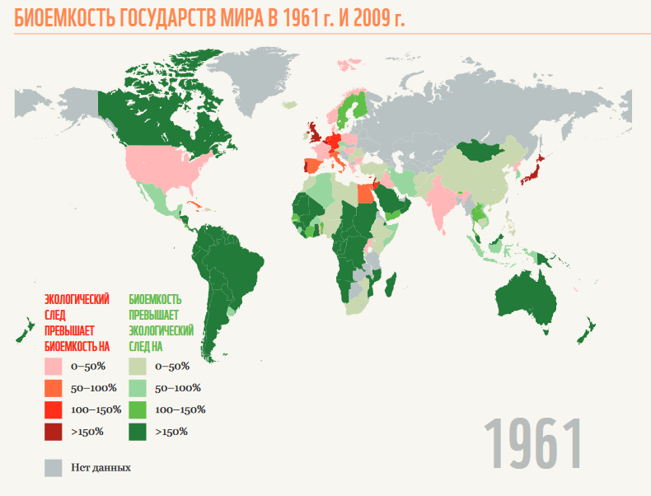
2. Экологический след человечества в целом
43%

Slide 11
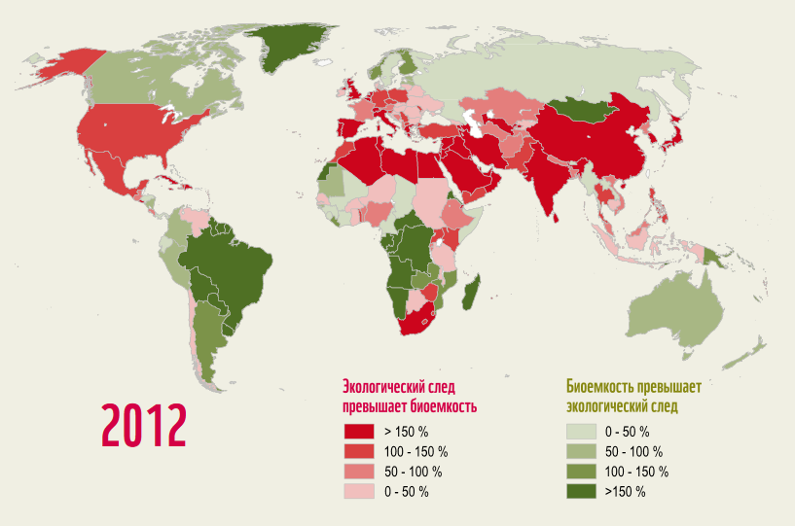
2. Экологический след человечества в целом
86%

Slide 12
2. Экологический след человечества в целом
День экологического долга – это день, в который количество использованных человеком возобновляемых ресурсов за год начинает превышать тот объём, который Земля способна воспроизвести.
Расчет дня ведётся по формуле: (мировая биоёмкость) / (мировой экологический след) х 365.
Первый день зафиксирован в 1970 году, 29 декабря.
В 2017 году день пришёлся на 2 августа.

Slide 13
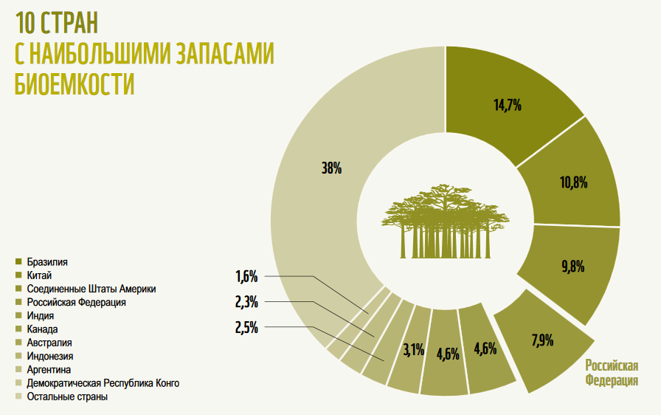
2. Экологический след человечества в целом

Slide 14
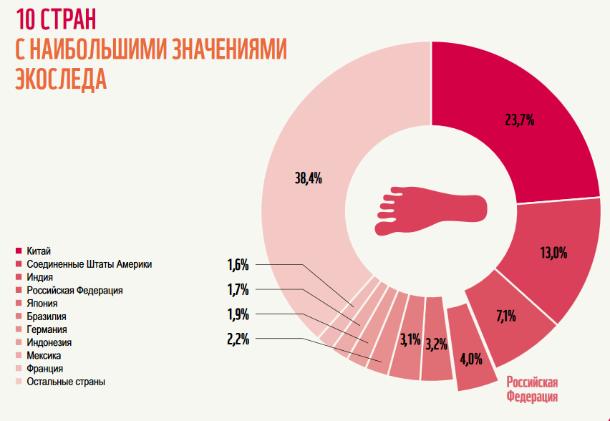
2. Экологический след человечества в целом

Slide 15
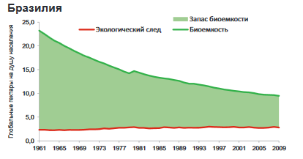
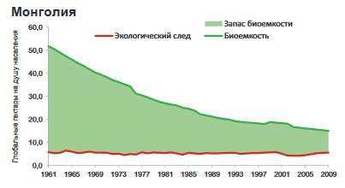
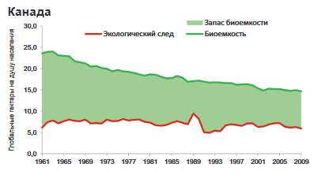
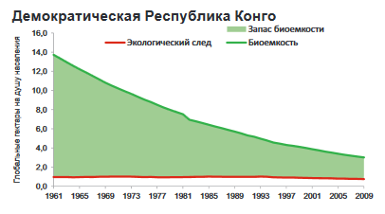
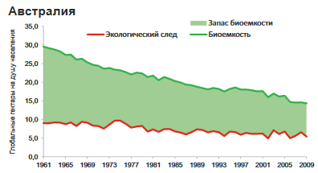
2. Экологический след человечества в целом

Slide 16
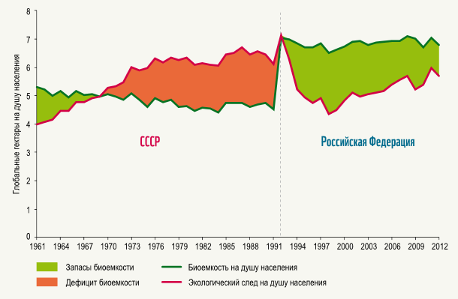
3. Экологический след Российской Федерации в целом

Slide 17
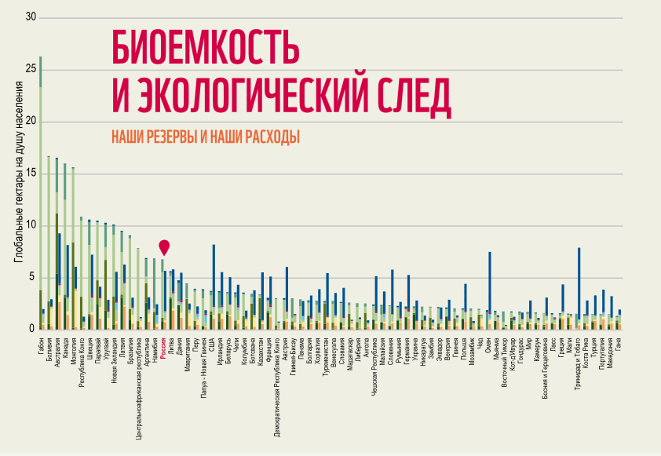
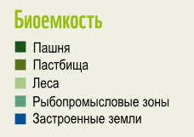
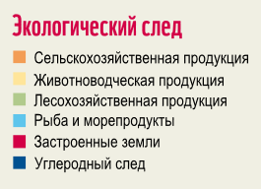
3. Экологический след Российской Федерации в целом

Slide 18
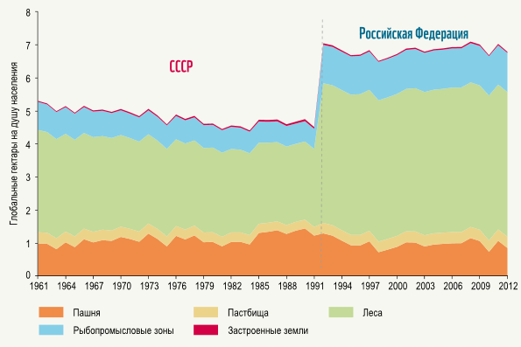
3. Экологический след Российской Федерации в целом

Slide 19
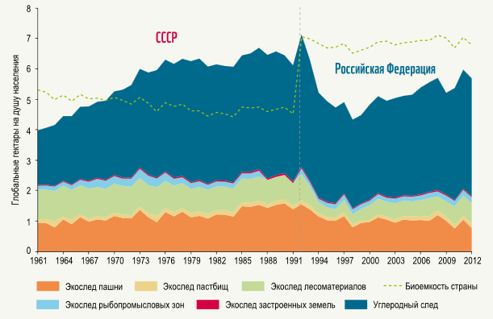
3. Экологический след Российской Федерации в целом

Slide 20
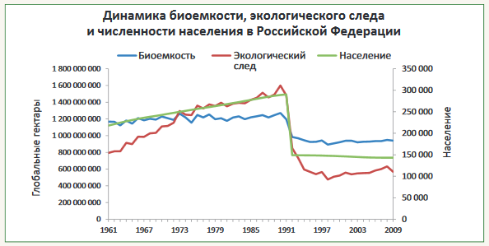
3. Экологический след Российской Федерации в целом

Slide 21
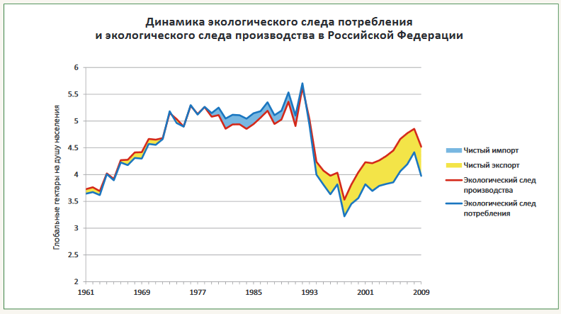
3. Экологический след Российской Федерации в целом

Slide 22
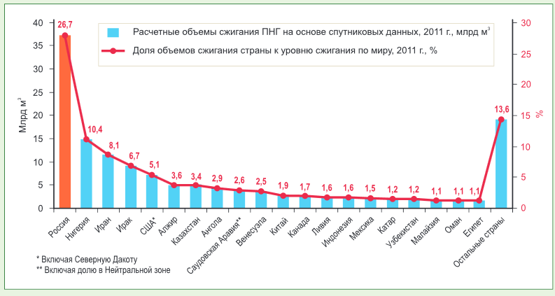
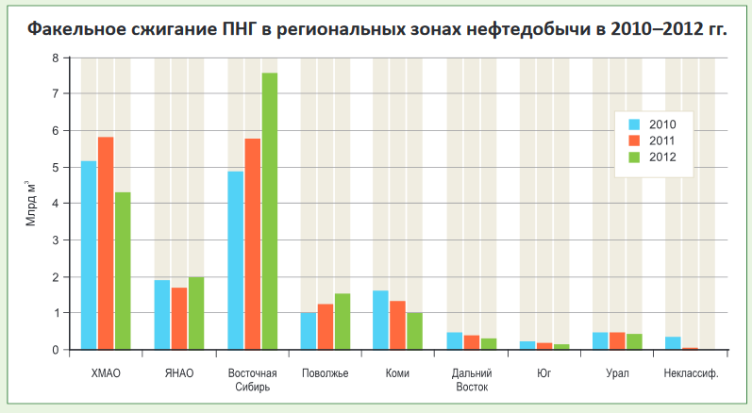
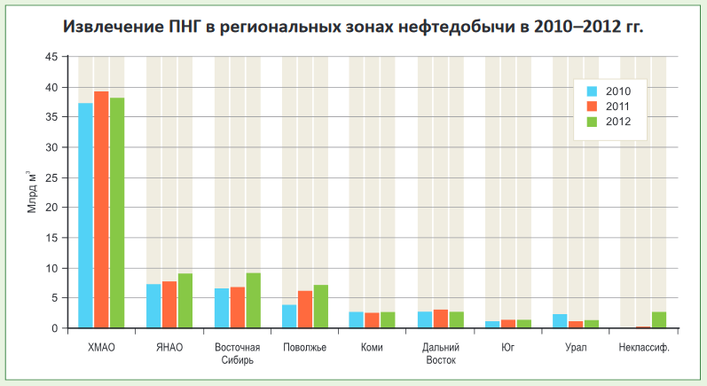
3. Экологический след Российской Федерации в целом

Slide 23
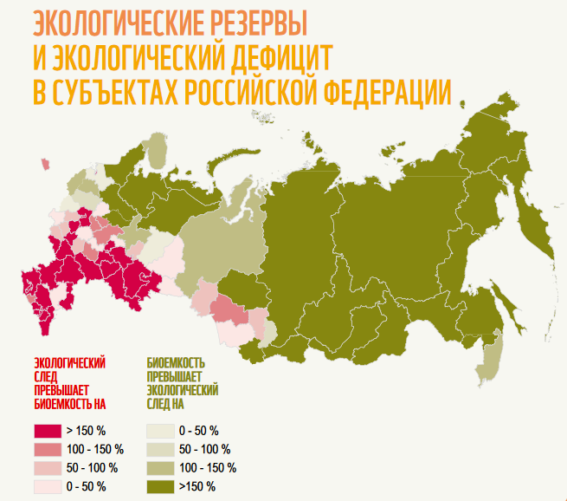
4. Экологический след федеральных округов и отдельных регионов Российской Федерации

Slide 24
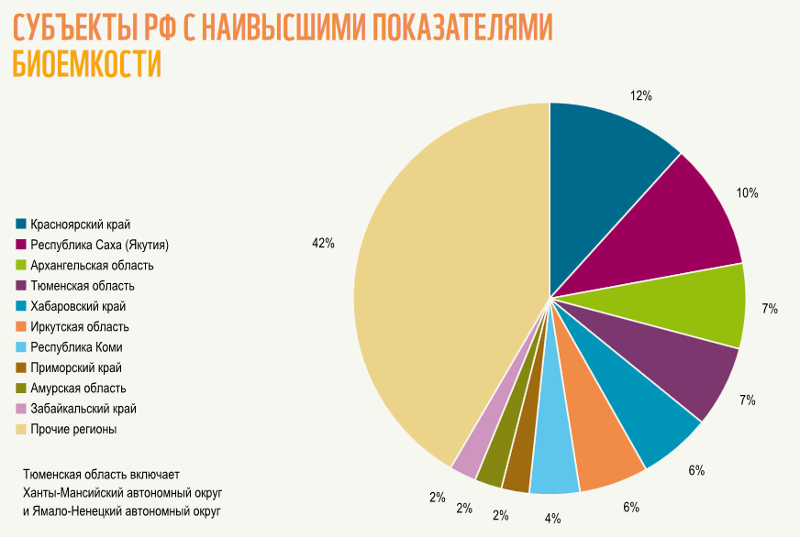
4. Экологический след федеральных округов и отдельных регионов Российской Федерации

Slide 25
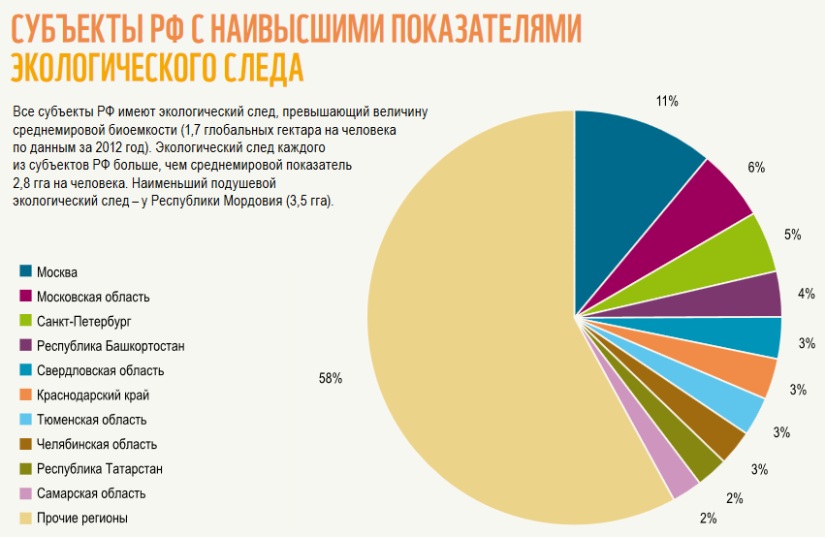
4. Экологический след федеральных округов и отдельных регионов Российской Федерации

Slide 26
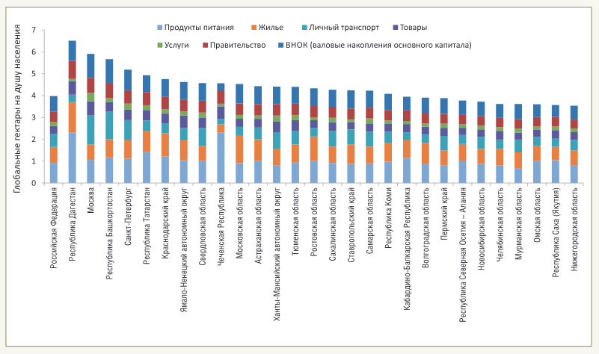
4. Экологический след федеральных округов и отдельных регионов Российской Федерации

Slide 27
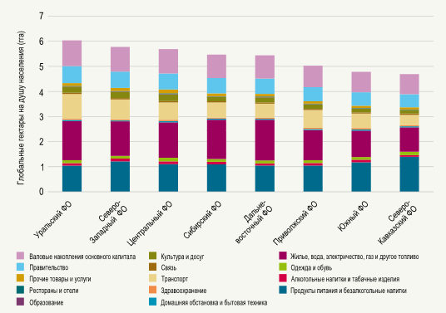
4. Экологический след федеральных округов и отдельных регионов Российской Федерации

Slide 28
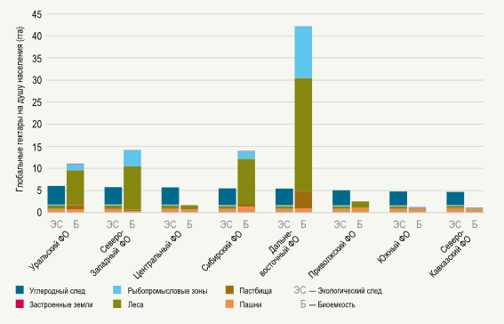
4. Экологический след федеральных округов и отдельных регионов Российской Федерации

Slide 29
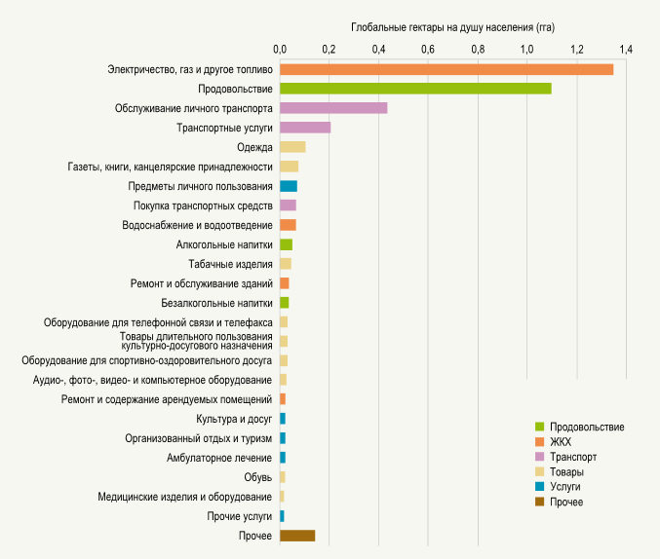
4. Экологический след федеральных округов и отдельных регионов Российской Федерации

Slide 30
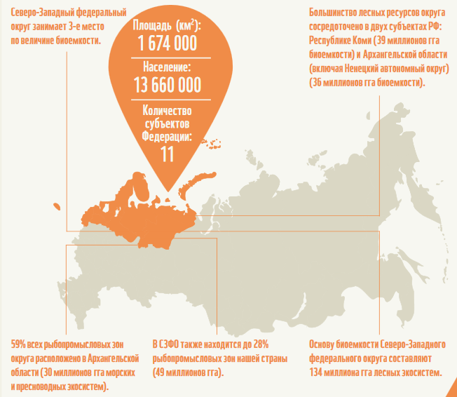
4. Экологический след федеральных округов и отдельных регионов Российской Федерации

Slide 31
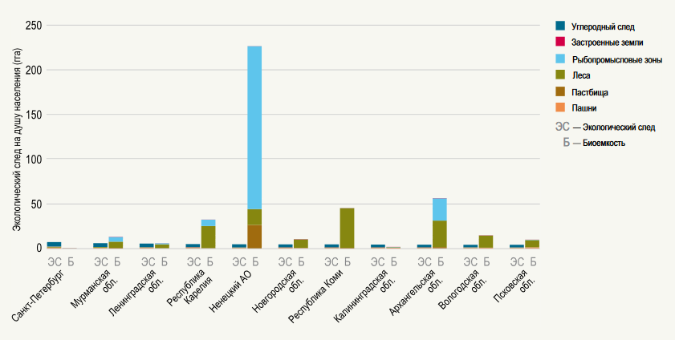
4. Экологический след федеральных округов и отдельных регионов Российской Федерации

Slide 32
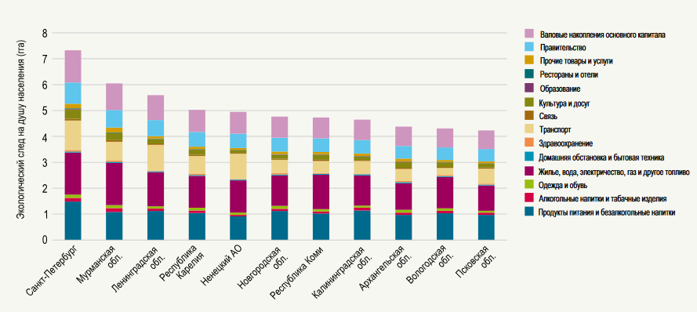
4. Экологический след федеральных округов и отдельных регионов Российской Федерации

Slide 33
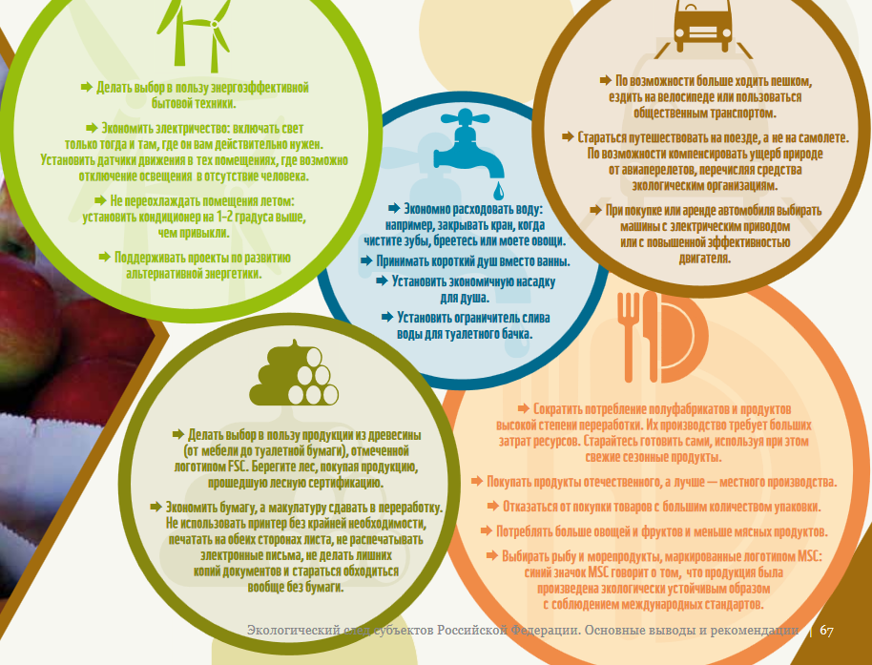
5. Пути снижения экологического следа: Потребители

Slide 34
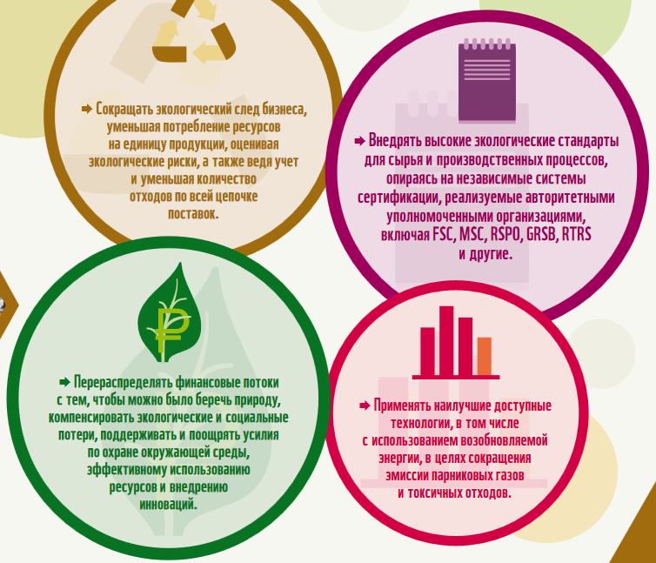
5. Пути снижения экологического следа: Бизнес

Slide 35
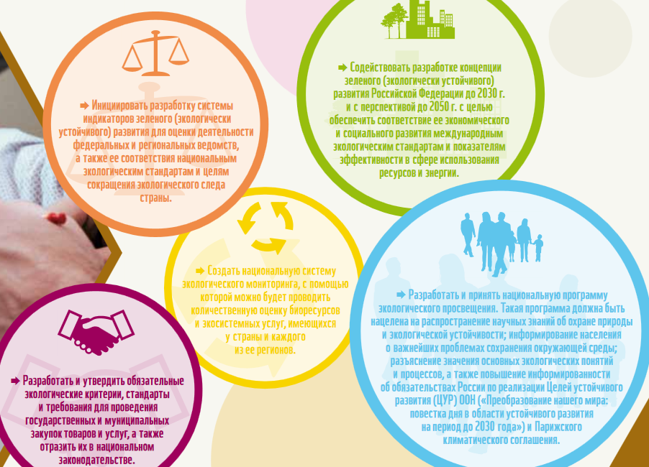
5. Пути снижения экологического следа: Органы власти и управления

Slide 36
Краткое резюме по итогам доклада 2017 года

Slide 37
Домашнее задание
Рассчитайте свой экологический след, используя любой ресурс или любую методику, например, «Калькулятор экологического следа» (http://jalajalg.positium.ee/?lang=RU).
Итоги приведите на сайте дисциплины в соответствующем разделе.
Предложите способы уменьшения своего следа, исключая самоубийство.

